Slide 1
Forløb udviklet af lærere fra Hvidovre Gymnasium, som en del af kompetenceudviklingsforløbet Engineering i gymnasiet

Slide 2
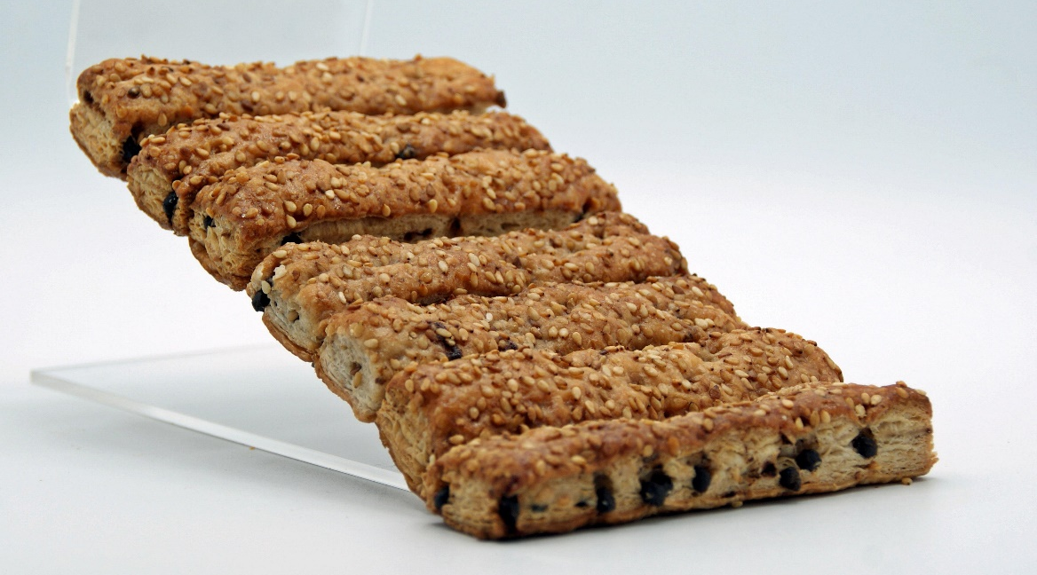
Engineering-projekt
Lav jeres egen energibar

Slide 3
Grupper
Gruppe 1:
Gruppe 2:
Gruppe 3:
Gruppe 4:
Gruppe 5:
Gruppe 6:

Slide 4
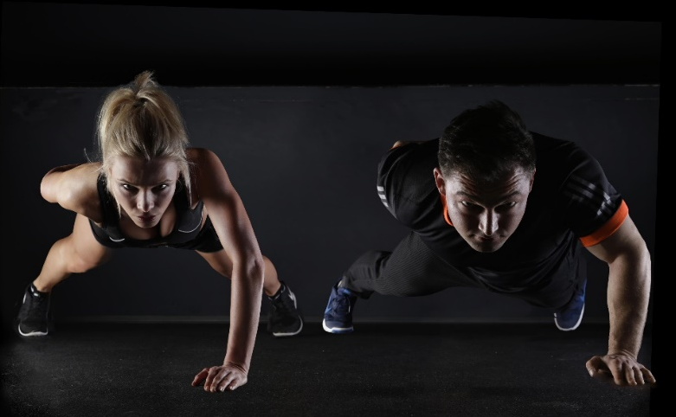
Formålet med baren
I skal lave en energibar, der har et bestemt formål, som I selv vælger
Bjergbestigning?
Træning?
Mellemmåltid til gymnasieelever?
…?

Slide 5
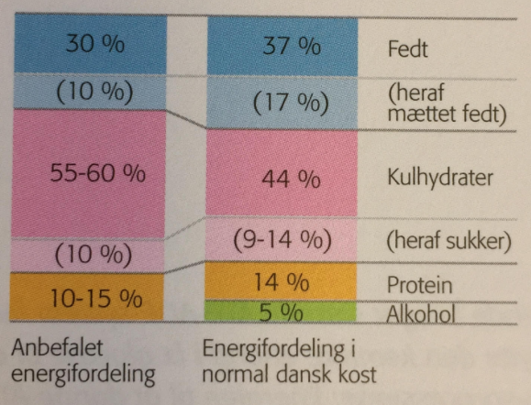
Udvælge ingredienser
Energifordeling
Hvad var barens formål?
Energifordeling i ingredienser:
Smag, konsistens, pris…
Næringsstoffer i ingrediensen
Fedtstoffer
Carbohydrater
Proteiner
gram næringsstof pr. 100 gram ingrediens
(husk der er underinddelinger)
http://kalorie-let.dk/kalorietabel.php?soeg_felt

Slide 6
I skal ud i grupperne
Vælg formålet med baren
Vælg ingredienser
Lav en energiberegning på den bar, I vil lave
Overvej og argumenter for om jeres bar har en god energifordeling
HUSK at lytte til hinanden – alle kan byde ind med noget, og alle meninger tæller ☺
Gruppe 1:
Gruppe 2:
Gruppe 3:
Gruppe 4:
Gruppe 5:
Gruppe 6:

